Slide 1
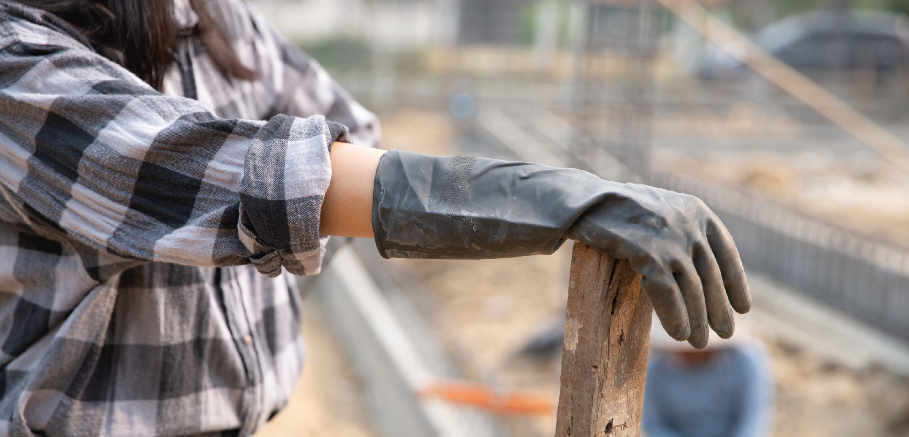
PARTICIPA
De las iniciativas de vinculación con el medio de Duoc UC
¿Cuándo?
¿En qué consiste?
[inserte detalles]
[inserte breve descripción de la iniciativa]
¿Dónde?
[inserte detalles]
INSCRÍBETE EN
[vcmsede@duocuc.cl]

Slide 2
PARTICIPA
De las iniciativas de vinculación con el medio de Duoc UC
¿Cuándo?
¿En qué consiste?
[inserte detalles]
[inserte breve descripción de la iniciativa]
¿Dónde?
[inserte detalles]
INSCRÍBETE EN
[vcmsede@duocuc.cl]

Slide 3
PARTICIPA
De las iniciativas de vinculación con el medio de Duoc UC
¿Cuándo?
¿En qué consiste?
[inserte detalles]
[inserte breve descripción de la iniciativa]
¿Dónde?
[inserte detalles]
INSCRÍBETE EN
[vcmsede@duocuc.cl]

Slide 4
PARTICIPA
De las iniciativas de vinculación con el medio de Duoc UC
¿Cuándo?
¿En qué consiste?
[inserte detalles]
[inserte breve descripción de la iniciativa]
¿Dónde?
[inserte detalles]
INSCRÍBETE EN
[vcmsede@duocuc.cl]

